Slide 1

Traitements statistiques dans l’univers bancaire
Jean-Philippe LAMANCHE
2024-2025

Slide 2
Section D. La prévision et la quantification du risque de crédit
Il s’agit ici de déterminer le niveau de pertes financières que la banque encourt sur chacun des crédits qu’elle a accordés.
La quantification du risque de crédit :
Espérance de perte = Probabilité de défaillance x Encours lors de la défaillance x Taux de perte
EL = PD x EAD x LGD
Rappel

Slide 3
D-1. Modèles associés à la quantification du risque
Il existe une typologie de modèles par type de grandeur à quantifier, à savoir :
Les modèles de probabilité de défaut
Les modèles d’exposition en cas de défaut
Les modèles de perte en cas de défaut
La construction de ces modèles peut varier selon le type de normes règlementaires (Bâle IV, IFRS9), mais le principe est le même.
On va développer brièvement la construction d’un modèle de probabilité de défaut, pour mieux comprendre comment il fonctionne
Rappel

Slide 4
D-1. Modèle de probabilité de défaut
Cette section présente les principales étapes d’une modélisation du risque de crédit, à travers ses deux composantes que sont la probabilité de défaut et le taux de perte en cas de défaut.
Comme pour toute étude, plusieurs étapes sont à réaliser : (les points surlignés sont ceux que l’on abordera en détail dans le cours)
1. Comprendre le contexte et le domaine d’application
2. Poser le problème
3. Construire la base de données d’étude
4. Qualifier cette base de données
5. Echantillonner
6. Sélectionner les variables pertinentes
7. Construire le modèle
8. Evaluer le modèle
9. Préparer la mise en œuvre opérationnelle du modèle
Rappel

Slide 5
D-1-2. Poser le problème
Principe d’un modèle de probabilité de défaut :
- On se place ici dans le cadre des règles Bâle IV
La définition du défaut est imposée :
90 jours de dépassement consécutif
À horizon d’un an
Le modèle est divisé en deux étapes :
Un modèle de classement des contrats en focntion de leur risque de défaut (score de comportement / rating)
Un modèle de calibration = d’affectation d’une probabilité de défaut à des classes homogènes de risque
- Le modèle sera ensuite appliqué à l’ensemble des contrats / clients du portefeuille de crédit
Il faut donc veiller lors de la construction à ce que l’ensemble des inpiuts du modèle soient disponibles lors de s<on calcul périodique ultérieur.
Rappel

Slide 6
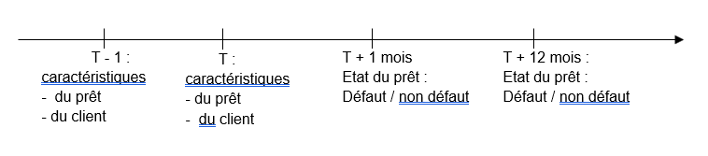
D-1-3. Construire la base de données
Principe et choix de l’historique de données
Il faut disposer d’informations sur l’ensemble des crédits en date de photographie T
Voire des informations antérieures sur l’historique de comportement du client / prêt
Et d’informations sur la potentielle survenance d’un défaut dans les douze mois qui suivent
La date T de prise de photographie ne doit pas être trop ancienne (pour rester représentative)
Et l’on peut évidemment prendre plusieurs photographies et les agréger.

Slide 7
D-1-3. Construire la base de données
Les variables potentiellement explicatives
Sélection large dans un premier temps
Données signalétiques du client
Données d’origine du crédit
Données comportementales
Une contrainte opérationnelle : toutes les données retenues pour construire le modèle doivent pouvoir être mobilisées lorsque l’on appliquera le modèle à l’avenir.
La variable expliquée
Création d’une variable « Apparition d’un défaut dans les douze mois suivants » binaire (0/1)
Les contrats déjà en défaut en date de photographie T doivent être retirés de la base de construction

Slide 8
D-1-4. Qualifier la base de données
L’analyse descriptive de la base de données
Statistiques descriptives usuelles : nombre d’observations (crédits), nombre de défauts et taux de défaut observé
À reproduire pour chaque date d’étude si l’on en choisit plusieurs
Suppression de variables a priori
Variables non autorisées dans le cadre de traitements de données personnelles (RGPD)
Variables non mobilisables à l’avenir ou dont la définition a changé au cours du temps (sauf à savoir en corriger les effets)
Intégrité et qualité des données
Reconnaissance et traitement des valeurs manquantes
Eviter la suppression des observations correspondantes
Analyser la signification des valeurs manquantes
Suppression de la variable / réaffectation des valeurs manquantes (mode, médiane, par profil, modalité particulière)
Valeurs aberrantes
Valeurs incohérentes
Valeurs extrêmes

Slide 9
D-1-5. Echantillonnage
Pourquoi échantillonner ?
Permet d’éviter le sur-apprentissage du modèle et garantit sa pertinence
Comment échantillonner ?
Au minimum : un échantillon de construction et un échantillon de validation
Des échantillons de test hors temps sont souhaitables
Techniques de contournement
Ré-échantillonnage par bootstrap
Hors cours

Slide 10
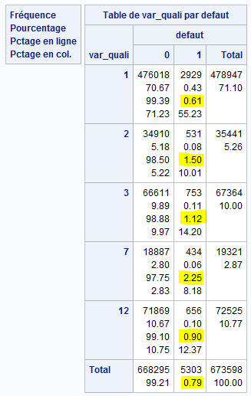
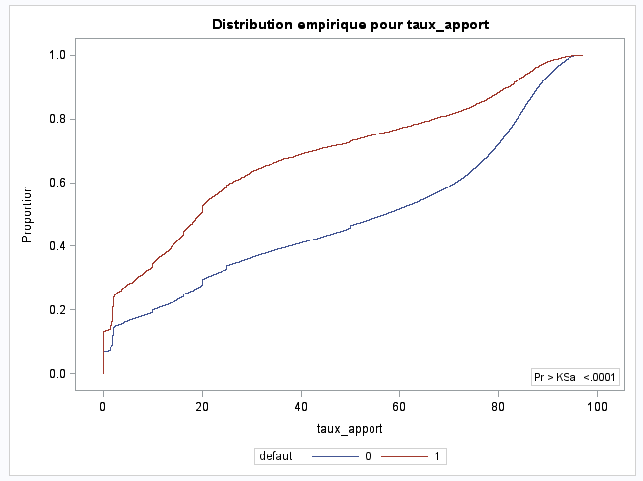
D-1-6. Sélection des variables
Critères de première sélection des variables
La variable doit avoir un lien avec la variable expliquée (le défaut)
Tester l’indépendance de la variable avec le défaut : tests du χ² pour des variables qualitatives + comparaison des taux de défaut par modalités
Pour les variables quantitatives
Corrélation avec le défaut (avec précaution !)
Comparaison des distributions des populations avec et sans défaut (et test de Kolmogorov-Smirnov)

Slide 11
D-1-6. Sélection des variables
Liens entre variables
Il est préférable de ne conserver qu’une seule variable au sein d’un groupe de variables fortement corrélées entre elles
Examen des corrélations entre variables (Pearson possible pour les variables quantitatives, Spearman en général préférable)
Des croisements entre variables peuvent, avec l’habitude, apporter de l’information au modèle
Transformation des variables
Phase primordiale du traitement des variables
Objectif : condenser chaque variable en modalités dissociées et à fort pouvoir explicatif du défaut
Découpage en tranches des variables quantitatives (avec techniques d’optimisation des tranches : max χ²)
Regroupement des modalités des variables qualitatives
Dichotomisation des variables préférable
Simplifie la lecture et l’interprétation des résultats

Slide 12

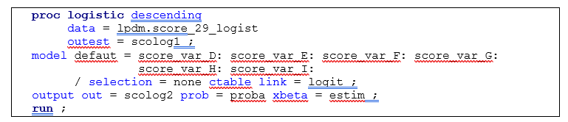
D-1-7. Construction du modèle
Modalités de réalisation d’une régression logistique / sélection des variables définitives
Option de construction : procédures Forward / Backward / Stepwise / Manuelle pas à pas
Lecture des résultats
Ecriture de la procédure définitive
Hors cours

Slide 13
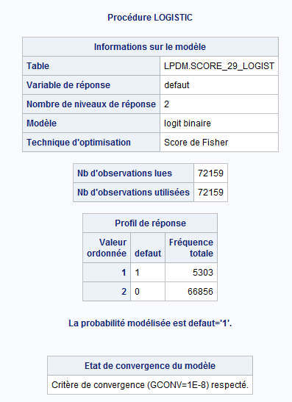
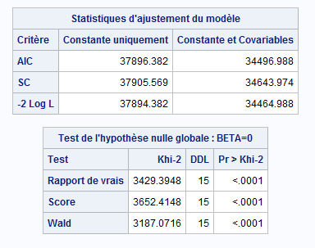
D-1-7. Construction du modèle
Lecture des résultats
Hors cours

Slide 14
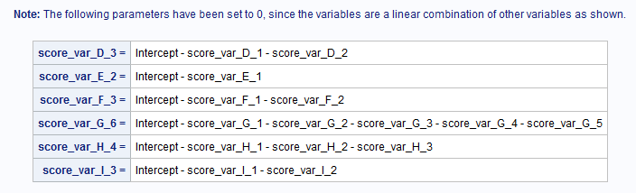
D-1-7. Construction du modèle
Lecture des résultats
Hors cours

Slide 15
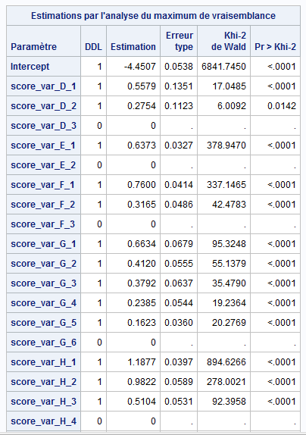

D-1-7. Construction du modèle
Lecture des résultats
Hors cours

Slide 16
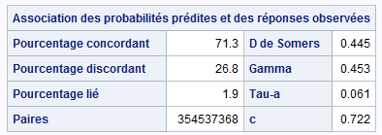
D-1-7. Construction du modèle
Lecture des résultats
Hors cours

Slide 17
D-1-7. Construction du modèle
Critères d’arrêt
arrêt de la baisse du critère d’Akaike (AIC)
Lorsque la performance (D de Somers) n’augmente plus guère
Attention à ne pas faire de surapprentissage en ajoutant trop de variables ou trop de modalités par variable.
Hors cours

Slide 18
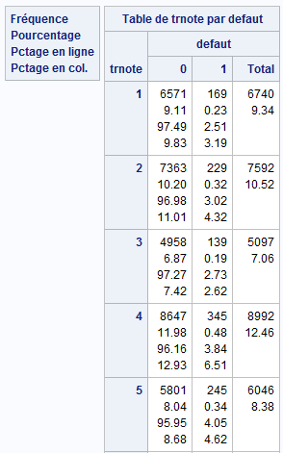
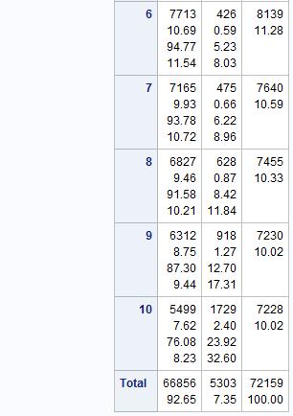
D-1-8. Evaluation de la qualité du modèle
Evaluer la performance d’un modèle
Hors cours

Slide 19
D-1-8. Evaluation de la qualité du modèle
Evaluer la performance d’un modèle
On classe les dossiers par note de score décroissante (ou croissante si le score modélise la probabilité de non défaut). On représente en abscisse la proportion de bons et en ordonnée la proportion de mauvais dossiers correspondante.
Hors cours

Slide 20
D-1-8. Evaluation de la qualité du modèle
Evaluer la performance d’un modèle
Enfin : appliquer le même modèle (c’est-à-dire les mêmes coefficients) sur l’échantillon de validation
Et reproduire les analyses précédentes sur cet échantillon
En comparant les résultats
Hors cours

Slide 21
D-1-9. Implémentation du modèle
Calibrage d’un modèle de probabilité de défaut
Découpage en classes homogènes de risque
Calcul d’une probabilité de défaut moyenne pour chaque classe : taux de défaut observé moyen (ensuite moyenné tout au long d’un cycle économique complet)
Mise en œuvre opérationnelle
Rédiger un cahier des charges
Recetter les développements informatiques
Insertion opérationnelle du modèle
Utilisations connexes du modèle : octroi, tarification
Hors cours

Slide 22
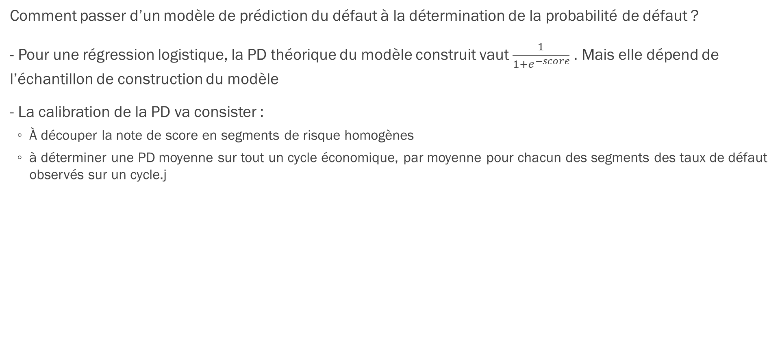
D-1. Calibration d’un modèle de PD
Comment passer d’un modèle de prédiction du défaut à la détermination de la probabilité de défaut ?
- Pour une régression logistique, la PD théorique du modèle construit vaut $\frac{1}{1+e^{−score}}$ . Mais elle dépend de l’échantillon de construction du modèle
- La calibration de la PD va consister :
À découper la note de score en segments de risque homogènes
à déterminer une PD moyenne sur tout un cycle économique, par moyenne pour chacun des segments des taux de défaut observés sur un cycle.j

Slide 23
Section D-2. Modèles d’EAD et de LGD
- Les modèles d’EAD visent à prédire quelle sera l’exposition d’un contrat au moment du défaut, si le défaut intervient à horizon d’un an,
L’EAD ne peut toutefois être inférieure à l’exposition actuelle
On modélise en général un facteur de conversion (CCF) qui s’applique sous la forme :
EAD = Exposition courante + ( CCF x part non tirée de l’autorisation)
- Les modèles de LGD prédisent le taux final de perte d’un dossier en fonction de son exposition au moment du défaut
LGD = Perte finale / EAD
En général, leur modélisation consiste à déterminer des segments de créances dont la LGD observée est homogène, puis à calibrer chacun de ces segments (calcul de la moyenne des taux de LGD)

Slide 24
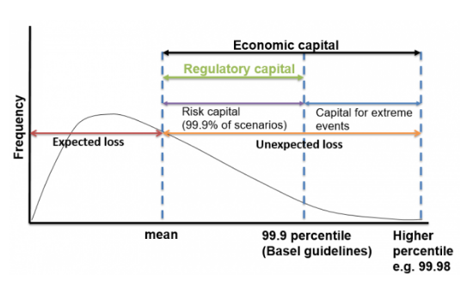
D-3. Quantifier le risque de crédit
- Perte attendue et perte exceptionnelle :
Distribution des pertes :

Slide 25

D-3. Quantifier le risque de crédit
- La perte attendue (espérance de perte) doit être couverte par des provisions comptables
Elle est en général calculée en probabilisant la perte de chaque année
$EL=\left[{PD}_{0,1an}×{EXP}_{0an}×LGD\right]+\left[\left(1−{PD}_{0,1an}\right)×{PD}_{1,2ans}×{EXP}_{1an}×LGD\right]+…$

Slide 26
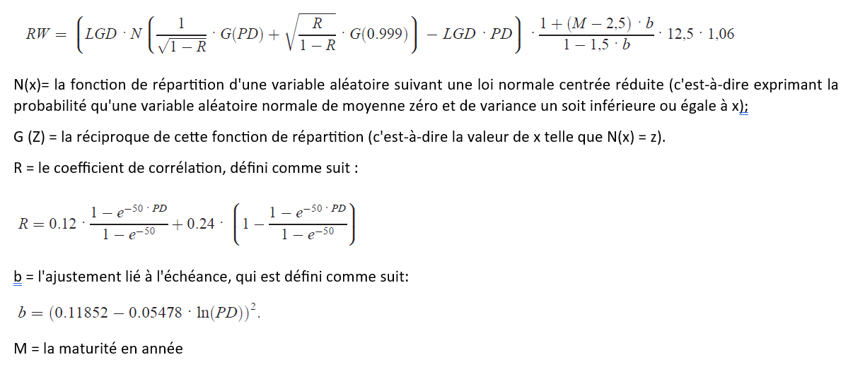
D-3. Quantifier le risque de crédit
- la perte inattendue va être couverte par des fonds propres (capital social de la banque)
Elle est calculée sur la base de RWA (Actifs pondérés du risque) égaux au produit de l’exposition (EAD) et d’un facteur de pondération au risque (RW) :
Le ratio des fonds propres de la banque sur les RWA doit être supérieur à 8 % (+ des coussins de sécurité fonctions de la conjoncture)

Slide 27
Section E. Le suivi d’un modèle de prévision du risque
Utilité du monitoring d’un modèle :
- un modèle est construit sur une base de données représentative d’une période donnée
- en cas d’évolution dans le temps de la structure des données, ou du comportement de la clientèle, le modèle courant peut ne plus être performant
➔ Il est donc primordial de garantir la qualité d’un modèle pour permettre une estimation correcte du risque
Sinon : le modèle doit être reconstruit
Le monitoring sert donc à s’assurer de la qualité de l’ensemble du dispositif d’estimation du risque.

Slide 28
Section E. Le suivi d’un modèle de prévision du risque
Les principales mesures d’un monitoring
Indice de stabilité
Information value
Weight of evidence
Indice de Gini
V de Cramer
Matrices de migration
Comparaison prédiction / observation

Slide 29
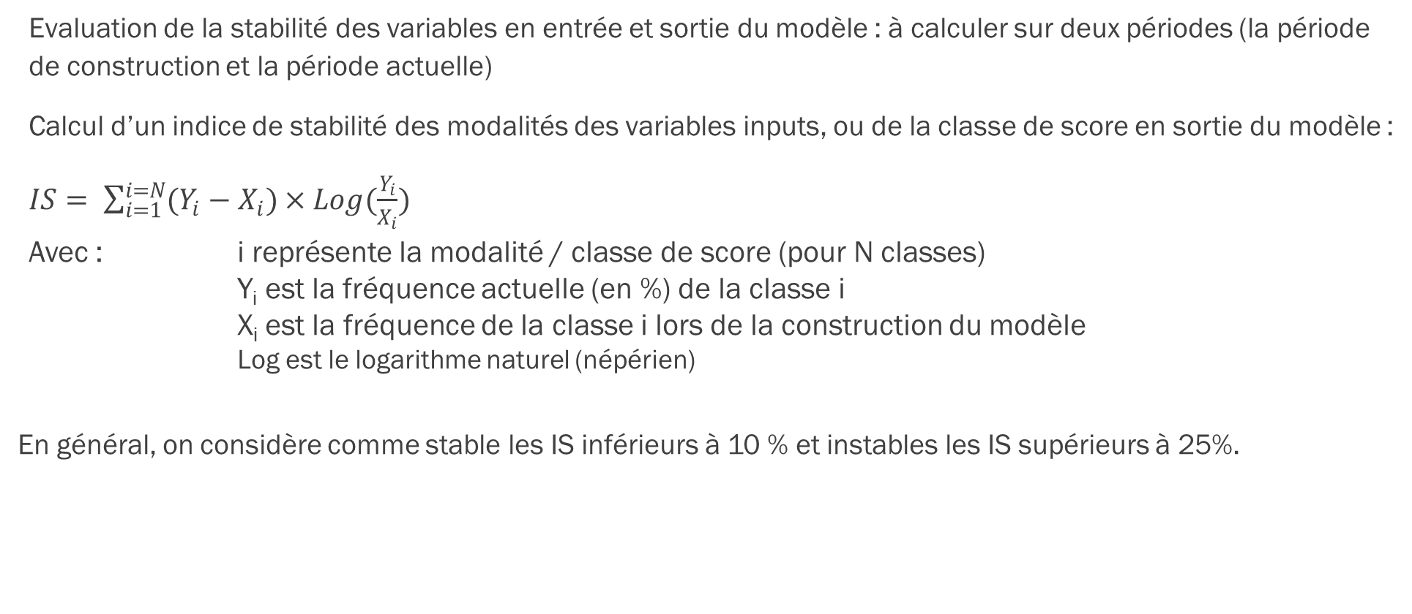
Section E. Le suivi d’un modèle de prévision du risque
Evaluation de la stabilité des variables en entrée et sortie du modèle : à calculer sur deux périodes (la période de construction et la période actuelle)
Calcul d’un indice de stabilité des modalités des variables inputs, ou de la classe de score en sortie du modèle :
$IS= \sum_{i=1}^{i=N}{(Y_{i}−X_{i})×Log(\frac{Y_{i}}{X_{i}})}$
Avec : i représente la modalité / classe de score (pour N classes)
Y_{i} est la fréquence actuelle (en %) de la classe i
X_{i} est la fréquence de la classe i lors de la construction du modèle
Log est le logarithme naturel (népérien)
En général, on considère comme stable les IS inférieurs à 10 % et instables les IS supérieurs à 25%.

Slide 30
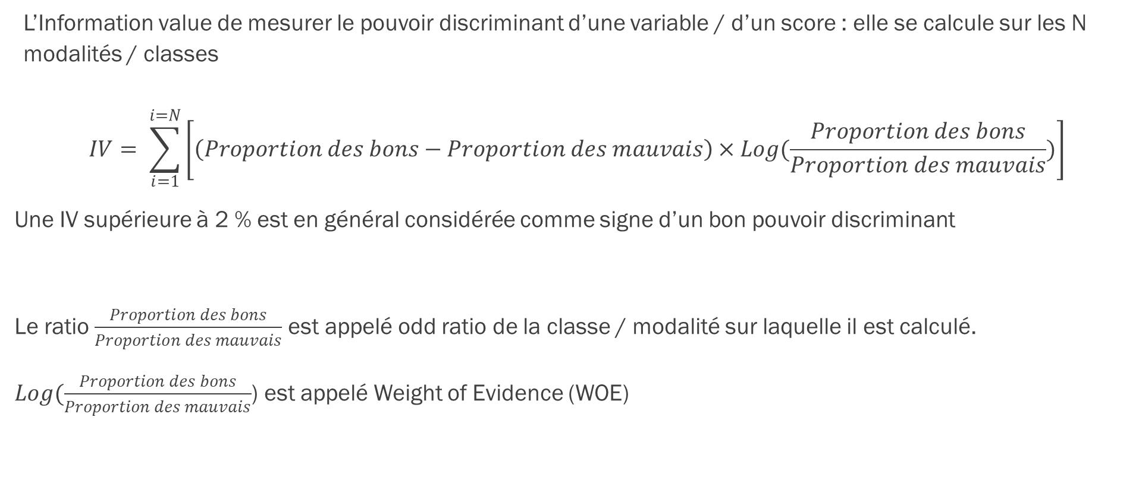
Section E. Le suivi d’un modèle de prévision du risque
L’Information value de mesurer le pouvoir discriminant d’une variable / d’un score : elle se calcule sur les N modalités / classes
$$IV= \sum_{i=1}^{i=N}{\left[\left(Proportion des bons−Proportion des mauvais\right)×Log(\frac{Proportion des bons}{Proportion des mauvais})\right]}$$
Une IV supérieure à 2 % est en général considérée comme signe d’un bon pouvoir discriminant
Le ratio $\frac{Proportion des bons}{Proportion des mauvais}$ est appelé odd ratio de la classe / modalité sur laquelle il est calculé.
$Log(\frac{Proportion des bons}{Proportion des mauvais}$) est appelé Weight of Evidence (WOE)

Slide 31
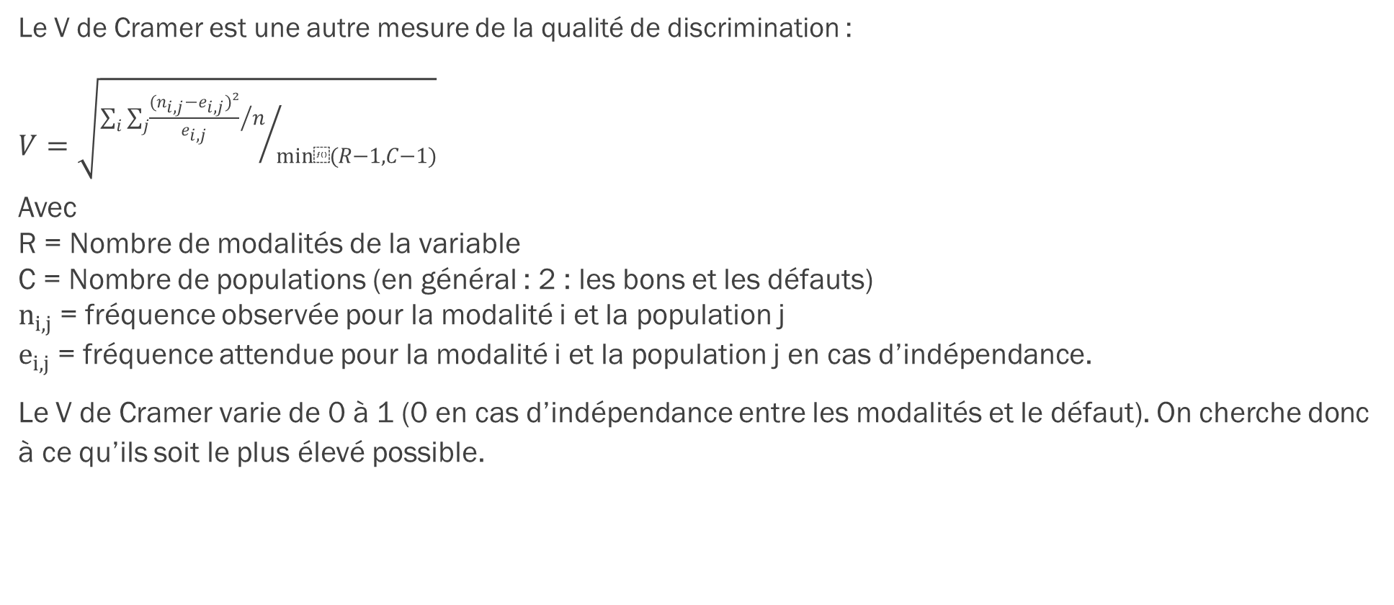
Section E. Le suivi d’un modèle de prévision du risque
Le V de Cramer est une autre mesure de la qualité de discrimination :
$V=\sqrt{{{\sum_{i}{\sum_{j}{\frac{{(n}_{i,j}−e_{i,j})²}{e_{i,j}}}}}/n}/{min⁡(R−1,C−1)}}$
Avec
R = Nombre de modalités de la variable
C = Nombre de populations (en général : 2 : les bons et les défauts)
$n_{i,j}$ = fréquence observée pour la modalité i et la population j
$e_{i,j}$ = fréquence attendue pour la modalité i et la population j en cas d’indépendance.
Le V de Cramer varie de 0 à 1 (0 en cas d’indépendance entre les modalités et le défaut). On cherche donc à ce qu’ils soit le plus élevé possible.

Slide 32
Section E. Le suivi d’un modèle de prévision du risque
L’indice de Gini mesure la performance du score (il s’agit du double de l’aire entre la courbe noire aléatoire et la courbe rouge de performance). En génértal, un Gini > 60 % est considéré comme bon.
➔ On compare le Gini sur la période du monitoring au Gini de la construction pour s’assurer qu’il n’a pas trop diminué.

Slide 33
Section E. Le suivi d’un modèle de prévision du risque
Les matrices de migration permettent de juger de la stabilité de la notation
En pratique, la stabilité du modèle s’apprécie selon la diagonale grisée : plus les taux de migration iso-classes sont élevés, plus le modèle est stable dans le temps
Classe à T ↓ à T+1 an → | 1 | 2 | 3 | 4 | 5 | Défauts | Sorties
1 | 45 % | 20 % | 10 % | 3 % | 2 % | 2 % | 18 %
2 | 16 % | 42 % | 20 % | 2 % | 1 % | 3 % | 16 %
3 | 4 % | 12 % | 48 % | 10 % | 4 % | 5 % | 17 %
4 | 2 % | 3 % | 10 % | 35 % | 12 % | 17 % | 21 %
5 | 1 % | 2 % | 3 % | 17 % | 40 % | 25 % | 12 %
Nouvelle production | 25 % | 17 % | 23 % | 23 % | 10 % | 4 % | 8 %
.

Slide 34
Section E. Le suivi d’un modèle de prévision du risque
Le backtesting consiste en la comparaison entre la prédiction et l’observation :
A chaque classe de risque est asolciée une PD (issue de la phase de calibration du modèle).
On compare alors le taux de défaut observé sur la dernière période (période de monitoring) à cette probabilité de défaut.

Slide 35
ANNEXES

Slide 36
D-2. Le projet : quantification et suivi d’un modèle
Il s’agit d’un projet en deux phases. Vous disposez de deux bases de données, de structure identique mais à deux périodes différentes.
- La première phase consiste, à partir de ces deux bases, à déterminer une probabilité de défaut moyenne du portefeuille à partir des taux de défaut observés par classe de risque
- La seconde phase consiste à établir un back-testing du modèle, et notamment :
Un suivi de la qualité / pertinence / performance du modèle sur chacune des deux périodes
Un back-testing de la probabilité de défaut

